Slide 1
Сенсорный динамический зал Дом Совы ДЛЯ ДЕТЕЙ РАННЕГО, ДОШКОЛЬНОГО ВОЗРАСТА С ОБЩИМ ФИЗИЧЕСКИМ РАЗВИТИЕМ И ДЕТЕЙ ОВЗ п. Тазовский, 2019
МУНИЦИПАЛЬНОЕ ОБРАЗОВАНИЕ ТАЗОВСКИЙ РАЙОН
Муниципальное казённое дошкольное образовательное учреждение
детский сад «Рыбка»
ул. Колхозная, д. 21, Тазовский район, п. Тазовский, Ямало-Ненецкий автономный округ,
629350, тел./факс (34940) 2 01 12,, E-mail: mdou_ds_rybka1@mail.ru

Slide 2
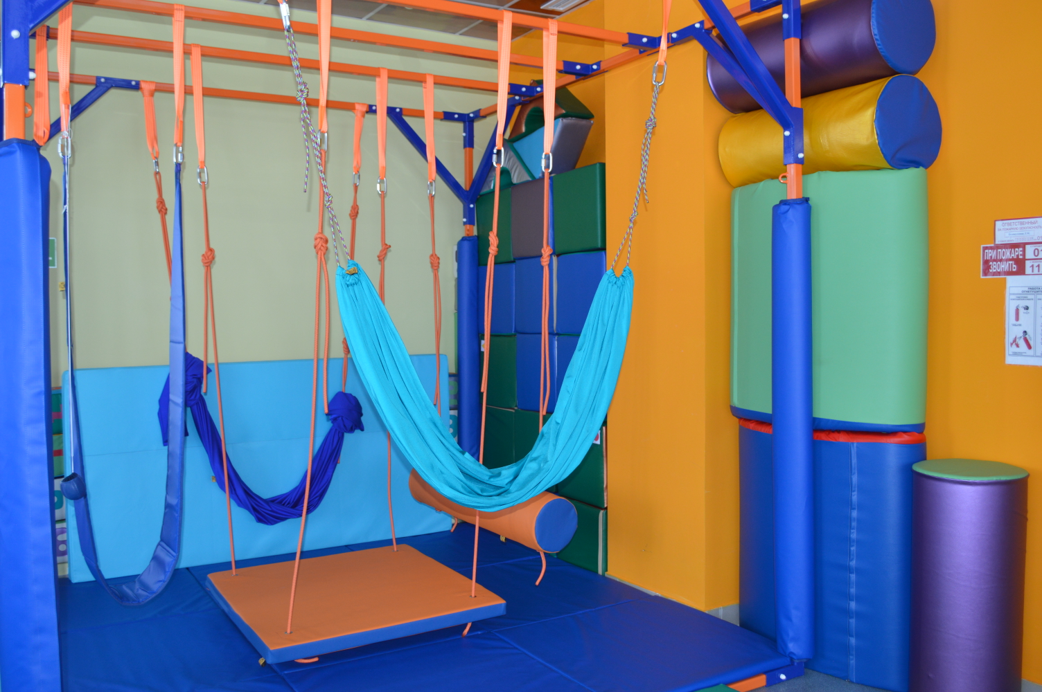
Сенсорный динамический зал Дом Совы
Дом Совы сертифицирован и рекомендуется для использования в образовательных и детских дошкольных учреждениях

Slide 3
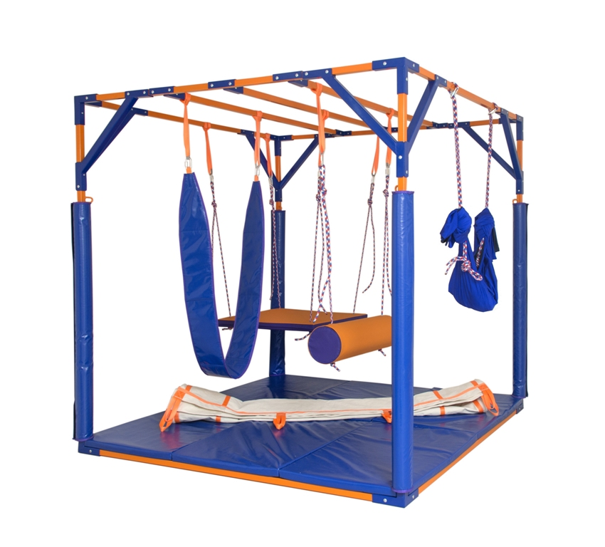
Занятия в Доме Совы рекомендованы при: — Проблемах двигательной системы — Неуклюжести, моторной неловкости — ДЦП легкой формы — Задержках развития — Нарушениях навыков общения и обучения — Аутистических расстройствах — Гиперактивности — Тревожности, агрессии
в период абилитации и реабилитации детей с ограниченными возможностями здоровья.
-в качестве комнаты сенсорной и психологической разгрузки.
-имеющие тяжелые нарушения речи (ТНР).

Slide 4
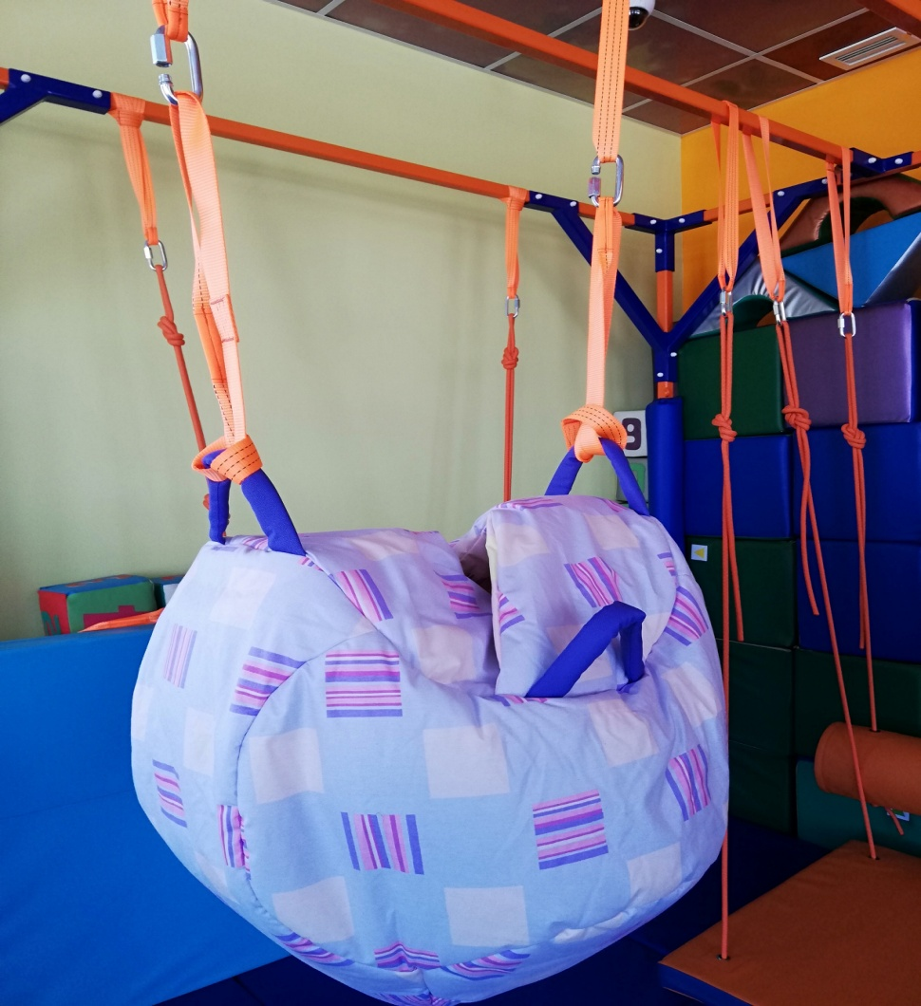
Яйцо Совы
Эффективный инструмент сенсорной интеграции! Это мягкий мешок шарообразной формы, в который можно залезть целиком и почувствовать себя еще не родившимся малышом. Можно перекатываться, брыкаться, кувыркаться- делать все что хочет тело.

Slide 5
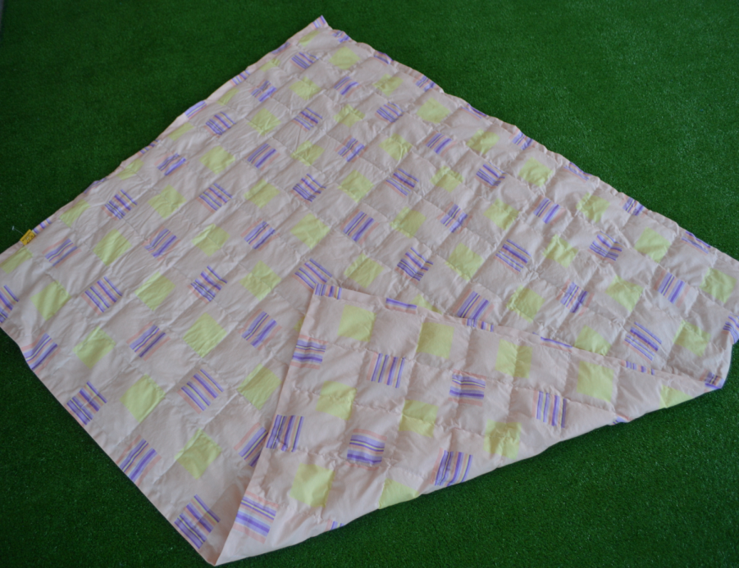
Подушки Совы Одеяло Совы
Утяжеленное одеяло и подушки помогает решить проблемы с засыпанием, эффективно снимает напряжение и стресс ,а также при агрессивном поведений до увеличения активности ребенка.

Slide 6
Батут дома совы
Предназначен для проведения занятий с детьми по методу сенсорной интеграции. Ваш ребенок будет уходить с занятий по методу сенсорной интеграции в отличном настроении

Slide 7
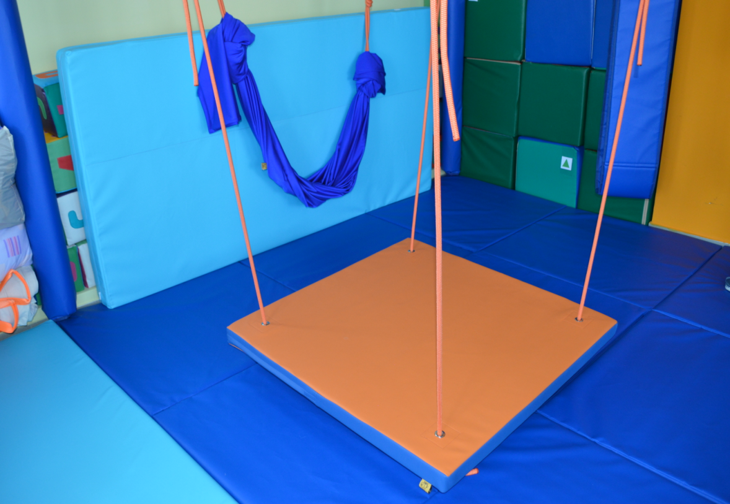
Платформа дома совы
Занятия на платформе совы, подходит детям которые бояться потерять прочную опору под своими ногами и детей слишком осторожных, что мешает им в их развитии

Slide 8
Соволента дома совы
Качели позволяют качаться на них абсолютно в любой позе, относится к методу сенсорной интеграции

Slide 9
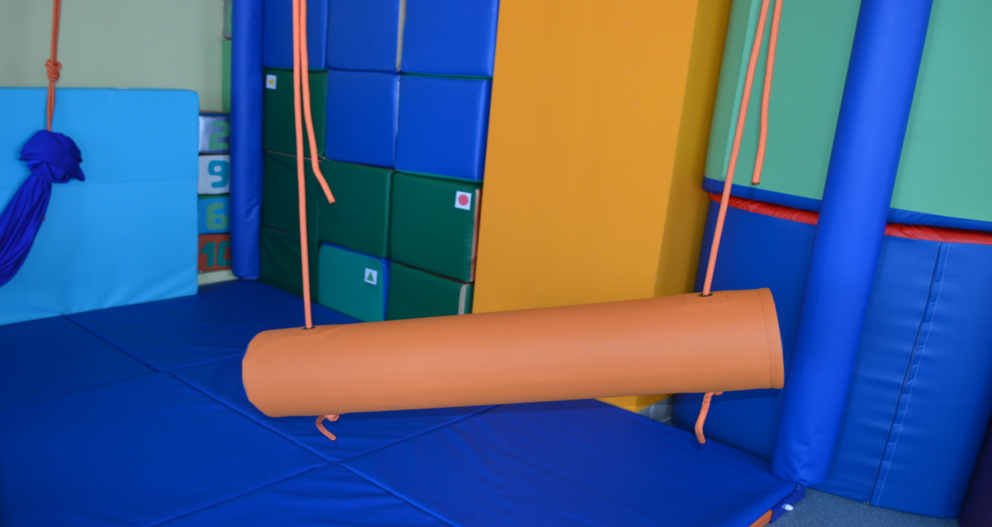
Бревно дома Совы
Бревно совы, представляет собой сенсорно-интегративный тренажер, который выполняет множество функций от качели до боксерской груши, так же относится к методу сенсорной интеграции детей.

Slide 10
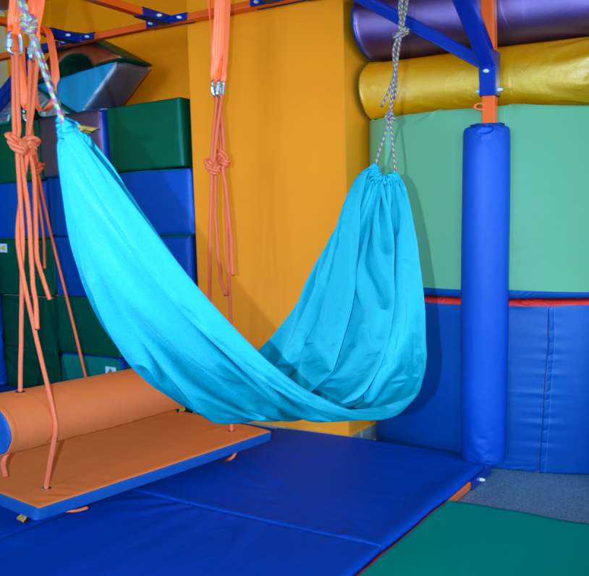
Сенсорный гамак
Находясь в Сенсорном Гамаке у ребенка появляется ощущение невесомости, свободы, парения и при этом – удивительного комфорта и безопасности в мягких, но надежных «объятиях» гамака. Сенсорный Гамак предоставляет возможность кручения и вращения в совершенно разных плоскостях и при практически любом мыслимом положении тела. Гамак эффективно тренирует и тонко настраивает вестибулярную систему ребенка

